Slide 1
前端框架说明

Slide 2
项目展示
目录说明
公共文件说明

Slide 3
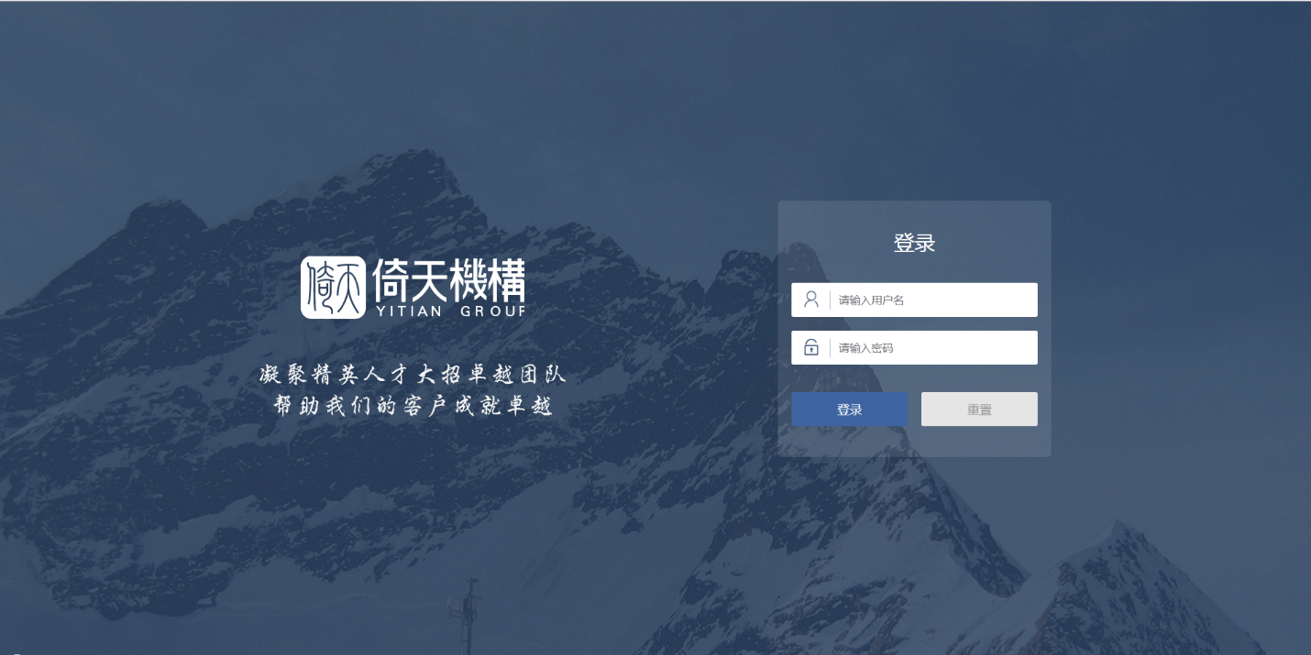
项目展示
登陆：
功能说明：
输入用户名、密码，点击登陆按钮，验证输入格式，输入错误时，在密码框下方显示红色提示信息；用户名、密码均正确输入，访问node接口，通过验证跳转首页。
页面整体背景根据浏览器大小进行自动缩放裁剪以适应当前的屏幕。
点击重置按钮后，对用户名、密码输入框进行清空操作，重置输入框、提示状态。

Slide 4
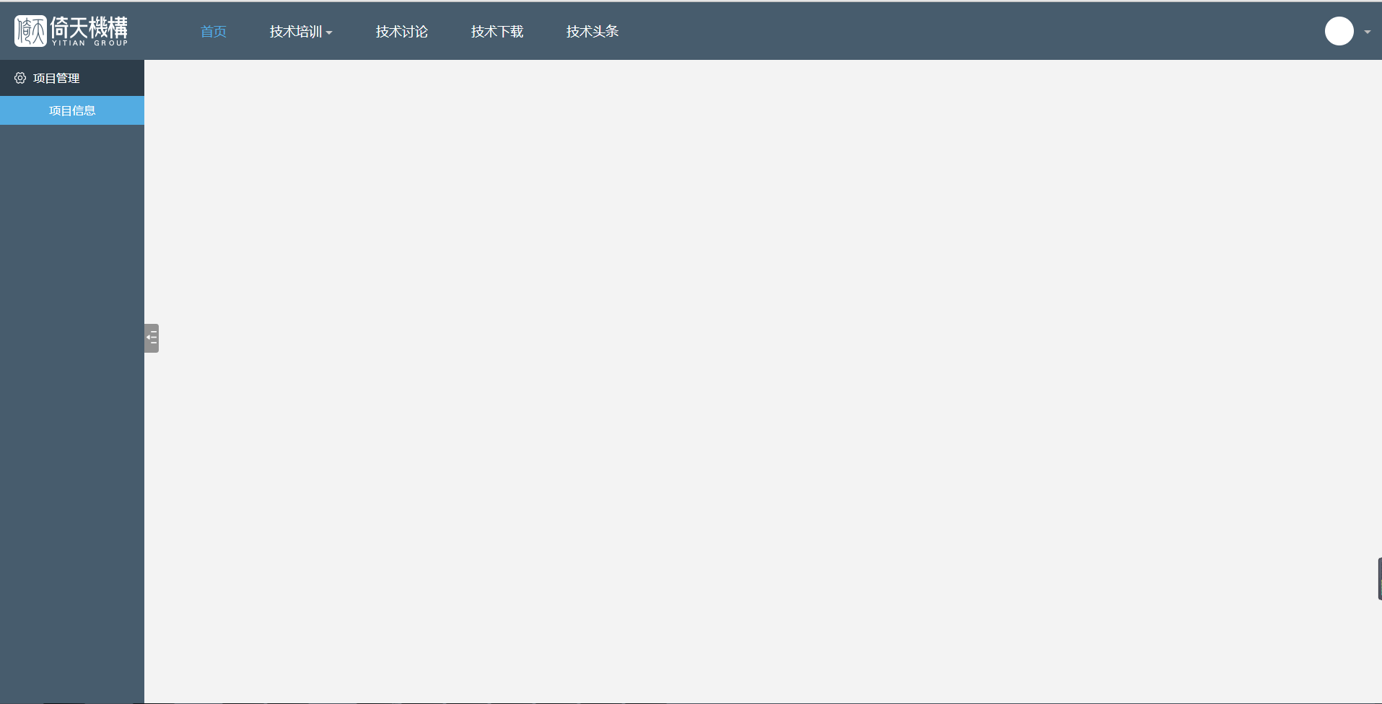
项目展示
首页：
功能说明：
访问index.html页面进入首页加载左侧菜单及顶部导航菜单。
点击左侧菜单的收起按钮可将左侧菜单收起，再次点击按钮后展开。
右侧空白区域为预留的主题模块内容，根据左侧菜单的配置加载相应的页面内容。

Slide 5
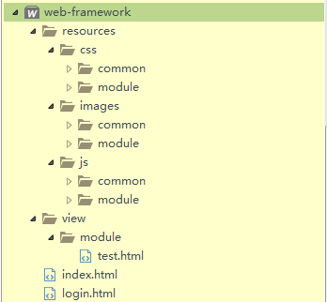
目录说明
基本目录结构如下：
目录说明：
resource：存放静态资源文件包括：js、css、image、json等静态资源文件。
resource文件下分为js、css和images三个文件夹分别
存放对应文件如存放临时文件可创建test文件夹（项
目正式运行可直接删除）文件夹中common文件夹
存放公用（通用）文件，其他功能模块页面，创建对
应文件夹分别存放在module文件夹中。
view：存放html页面，框架页面和通用页面和放到根目录中方便访问，其他功能模块页面，创建对应文件夹分别存放在module文件夹中。

Slide 6
公共文件说明
index.html：系统首页
login.html：系统登录页面
yt-option.js：项目配置文件
yt-common.js：框架公用文件
yt-frame.js：首页方法文件
yt-common.css：公用基础样式
yt-common-ie.css：公用基础样式（ie兼容文件首页中ie8以下包括ie8引用该文件）
yt-frame-base.css：首页样式文件

